Slide 1
Smart AI CAM模組應用
講師: 楊熲煜 (Malo)

Slide 2
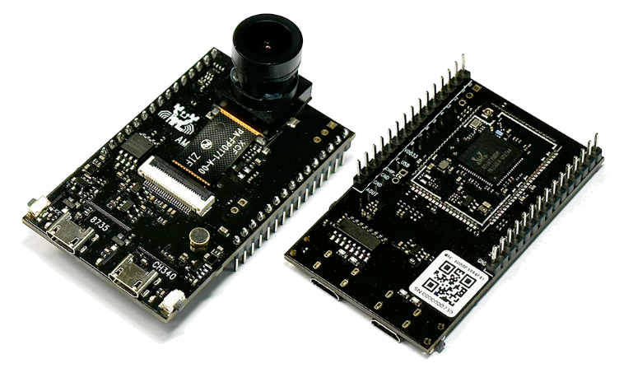
AMB82-mini
國產IC
RTL8735B晶片

Slide 3
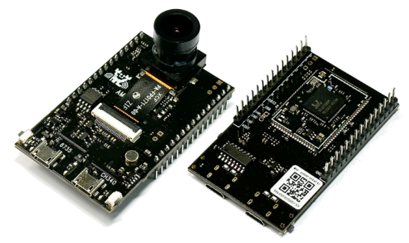
AMB82-mini
國產IC
RTL8735B晶片
內建豐富介面: WiFi、BLE、GPIO INT、I2C、UART、SPI、PWM、ADC
使用最廣泛的開發環境之一 Arduino
Ameba Arduino介紹。
SDK及範例連結。

Slide 4
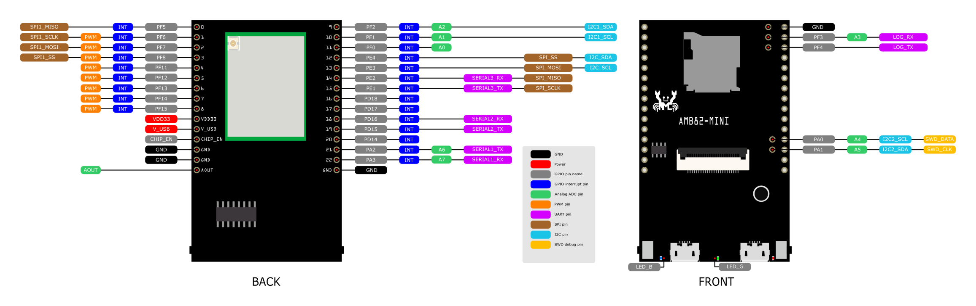
AMB82-mini

Slide 5

AMB82-mini

Slide 6
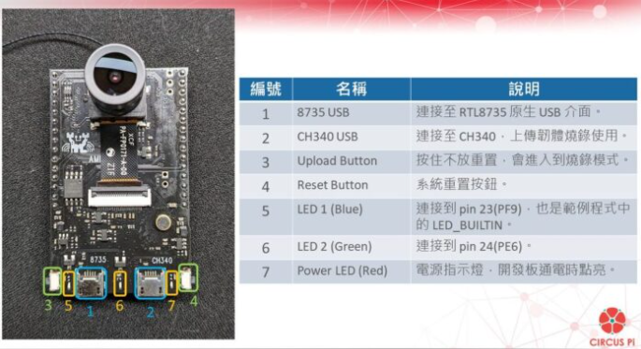
AMB82-mini

Slide 7
AMB82-mini
市場上少數具備AI算力IoT模組
市場上少數結合Camera的 IoT模組
國產網通晶片，導入產品沒有疑慮
支持Arduino原生開發環境
透過雲端載入不同AI 模型
AI功能無限擴充，第一階段釋出AI功能為物件辨識、人臉辨識
聲音種類辨識 -> 進行中

Slide 8
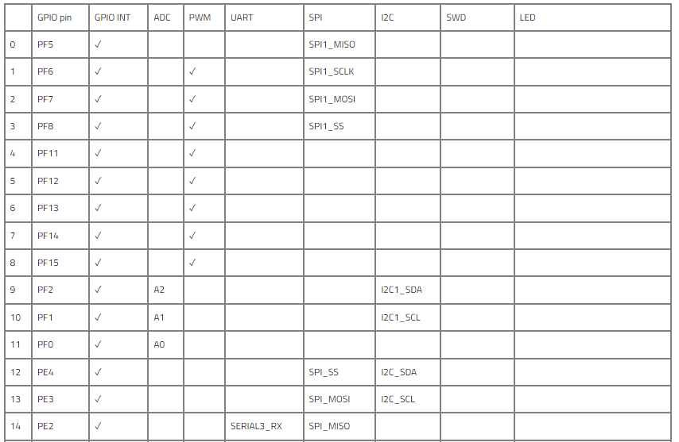
腳位對應表

Slide 9
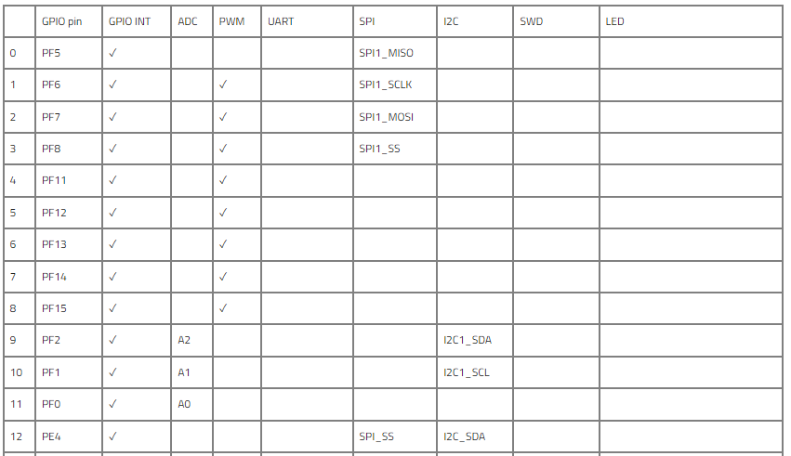
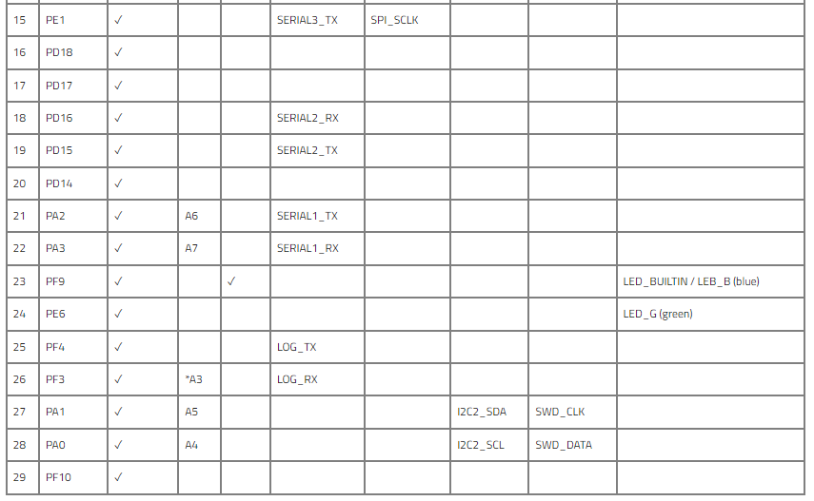
腳位對應表

Slide 10

開發環境的選擇

Slide 11
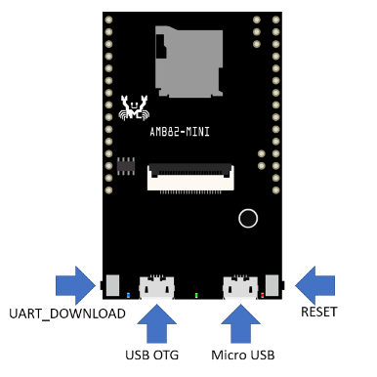
Arduino安裝說明
燒錄介面說明

Slide 12
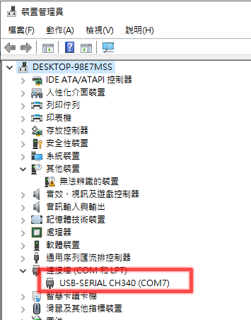
Arduino安裝說明
USB驅動程式:
http://www.wch-ic.com/downloads/CH341SER_ZIP.html

Slide 13
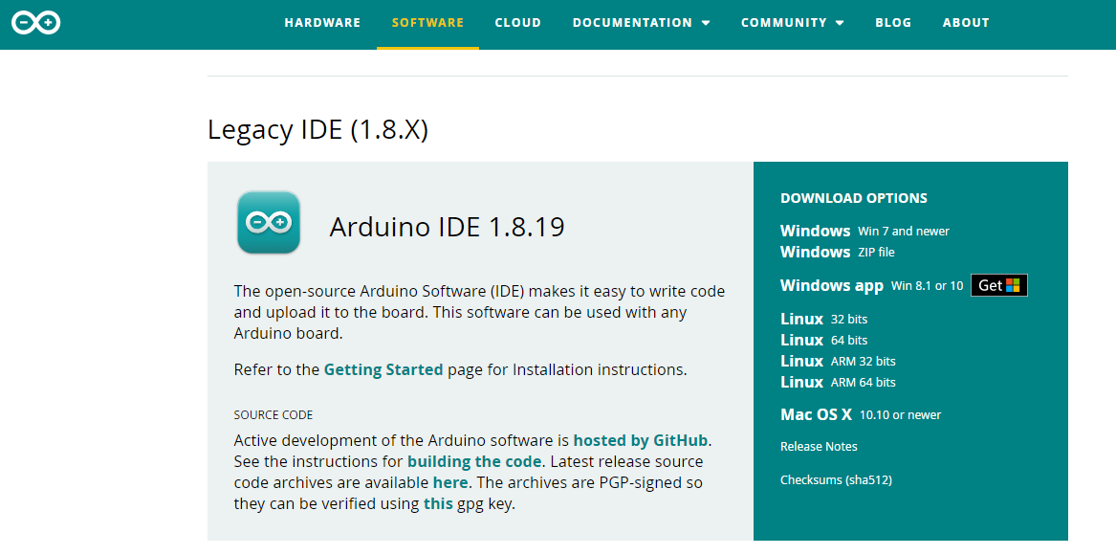
Arduino安裝說明
盡量使用安裝版
使用1.8.19以上版本(講師使用1.8.19)

Slide 14
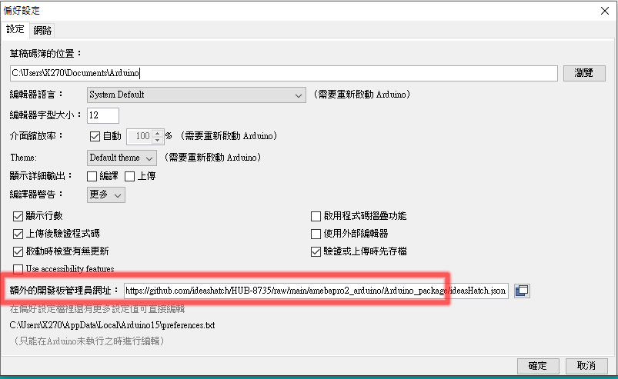
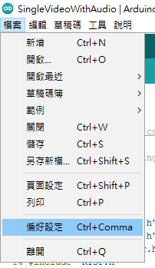
Arduino安裝說明
開啟Arduino IDE，打開「檔案」/ 「偏好設定」 (英文: “File” -> “Preferences” )
在「開發板管理員網址」填入網址：https://github.com/ambiot/ambpro2_arduino/raw/main/Arduino_package/package_realtek_amebapro2_index.json

Slide 15
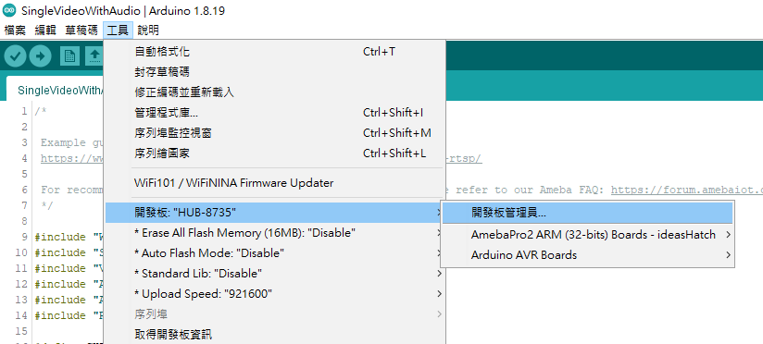
Arduino安裝說明
選擇「工具」/「開發板管理員」

Slide 16
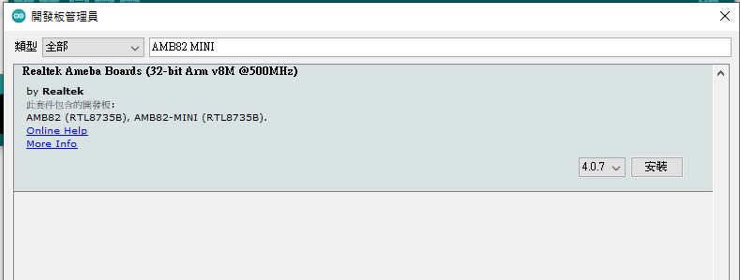
Arduino安裝說明
填入【AMB82 MINI】，如下圖畫面，選擇最新版本4.0.7

Slide 17
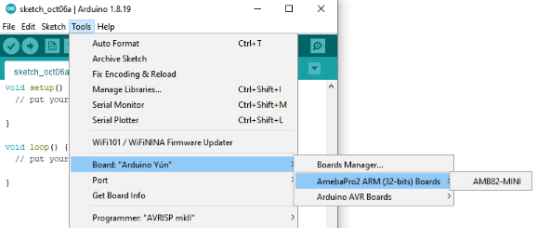
Arduino安裝說明
安裝好開發板套件後，再選擇“Tools” -> “Board” -> “AmebaPro2 ARM (32-bits) Boars” -> “AMB82-MINI”作為當前連接的開發板

Slide 18
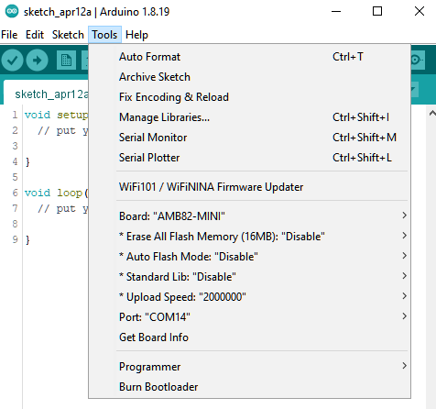
Arduino安裝說明
設定參數 如右所示

Slide 19
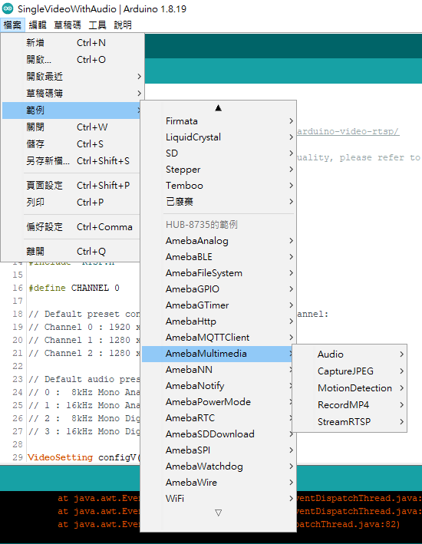
Arduino安裝說明
選擇後，等一些 時間後，範例 就會被引入
這時可以看到 如右圖中，已經有 不少可以直接 套用的demo了

Slide 20
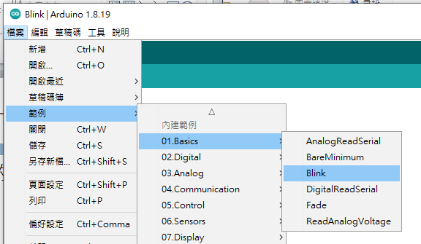
進行第一個程式燒錄: Blinky
點亮其上的GPIO所控制的Led燈

Slide 21
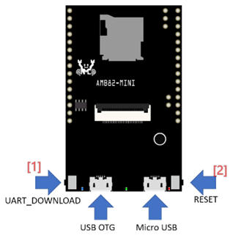
進行第一個程式燒錄: Blinky
先按住[1]，再按一下[2]放開，再放開[1]，即可進入燒錄模式。

Slide 22
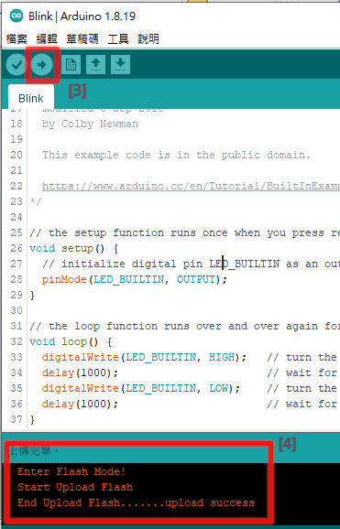
進行第一個程式燒錄: Blinky
進入燒錄模式後按[3]燒錄
完成可以看到[4]的訊息

Slide 23
進行第一個程式燒錄: Blinky
再按一下[2]reset放開，即可執行程式
我們將會看到藍色Led燈閃爍

Slide 24
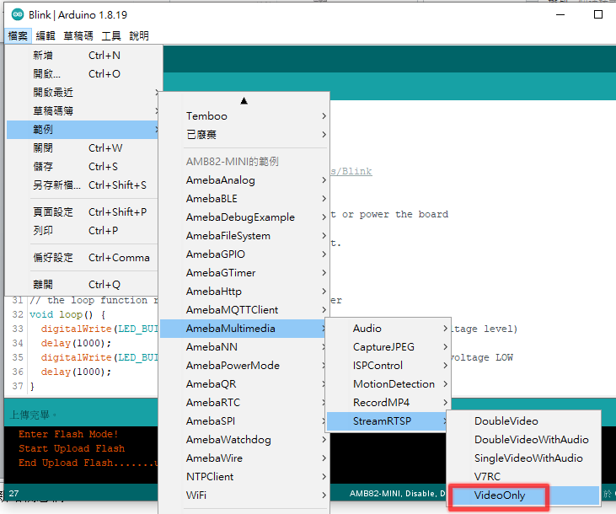
影像測試範例: VideoOnly
選擇範例

Slide 25
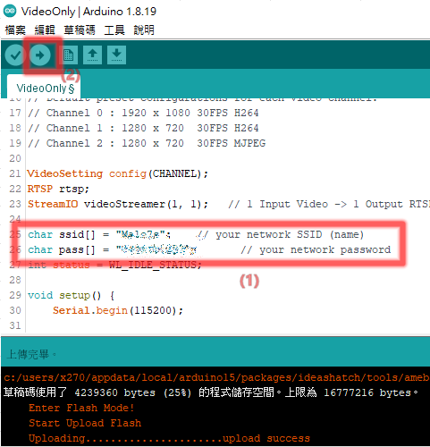
測試範例: VideoOnly
修改ssid, pass
點「上傳」鈕

Slide 26
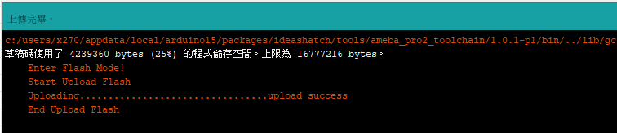
測試範例: VideoOnly
等一段時間後，如果出現以下畫面，就代表燒錄成功了

Slide 27
測試範例: VideoOnly
如果失敗。請確認一下把專案放在有中文名稱的資料夾，有可能編譯失敗，再請移到arduino專案資料夾，或是D槽底下

Slide 28
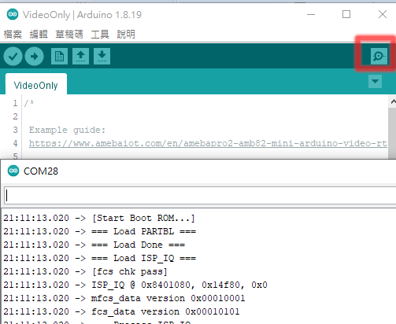
測試範例: VideoOnly
這時可以在點選如下，打開序列埠查看訊息
如果訊息已跑完，可以再按一下「reset」

Slide 29
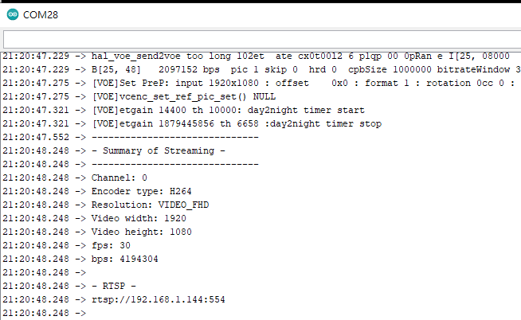
測試範例: VideoOnly
在訊息中可以看到板子已經連上WiFi AP，它的IP是什麼

Slide 30
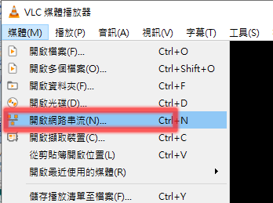
測試範例: VideoOnly
確認好ip後，我們可以使用VLC程式來看影像
在「開啟網路串流」中設定IP

Slide 31
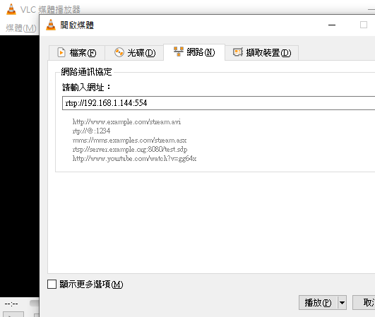
測試範例: VideoOnly
輸入好連結後，點一下「播放」即可看到影像
例：rtsp://192.168.1.144:554

Slide 32
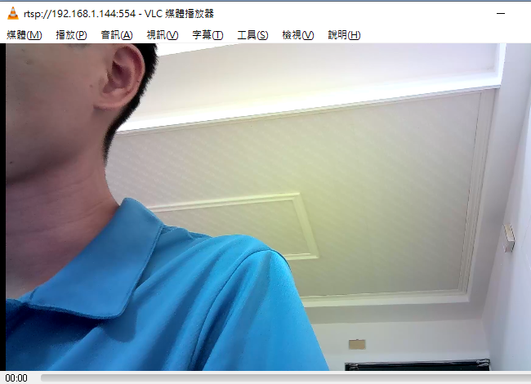
測試範例: VideoOnly
輸入好連結後，點一下「播放」即可看到影像
例：rtsp://192.168.1.145

Slide 33
人臉偵測
RTSPFaceDetection

Slide 34
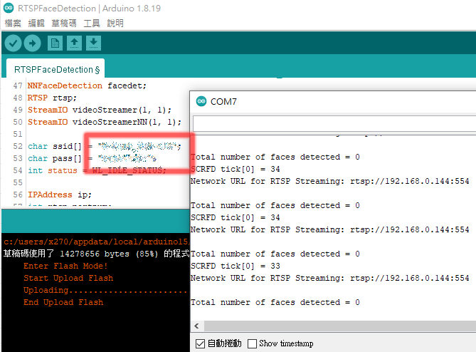
測試範例: RTSPFaceDetection
修改ssid, pass，再燒錄

Slide 35
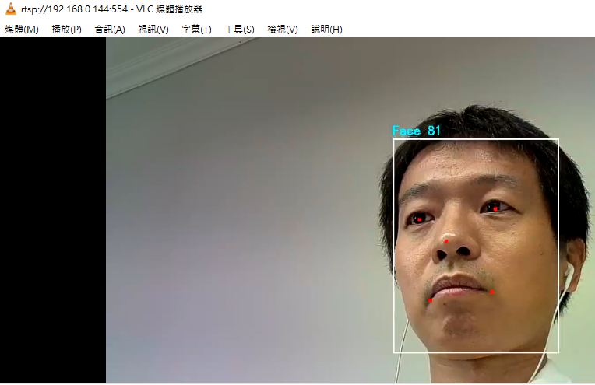
測試範例: RTSPFaceDetection
使用VLC觀看(同demo1)

Slide 36
物件辨識
ObjectDetectionLoop

Slide 37
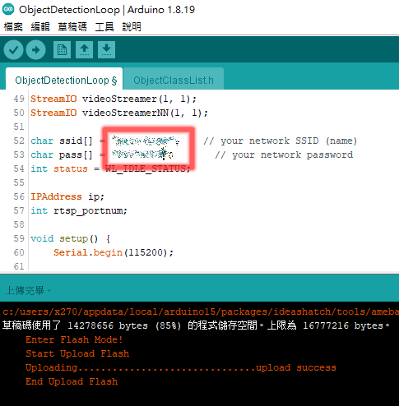
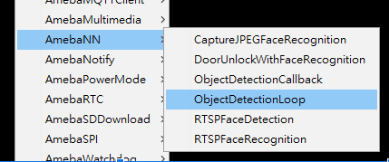
測試範例: ObjectDetectionLoop
先改ssid, pass
再燒錄
在uart可以看到 IP

Slide 38
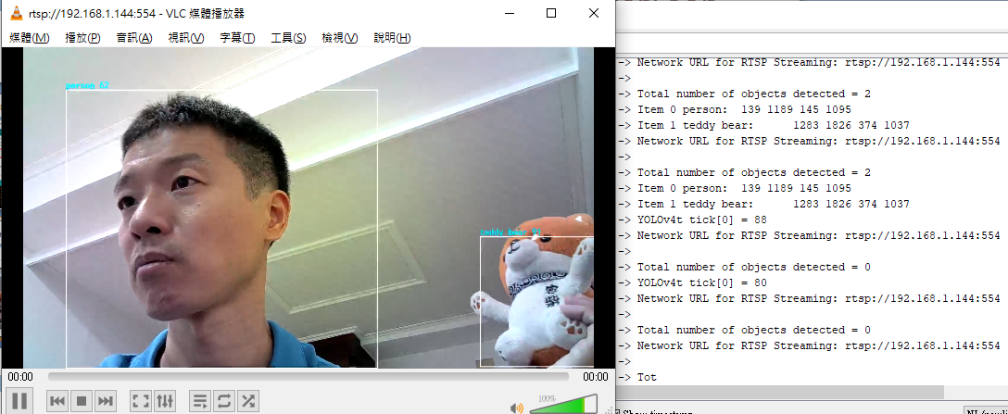
測試範例: ObjectDetectionLoop
訊息中會有目前辨識到的物件名稱
這個範例目前還很容易跑到掛掉，待原廠處理

Slide 39
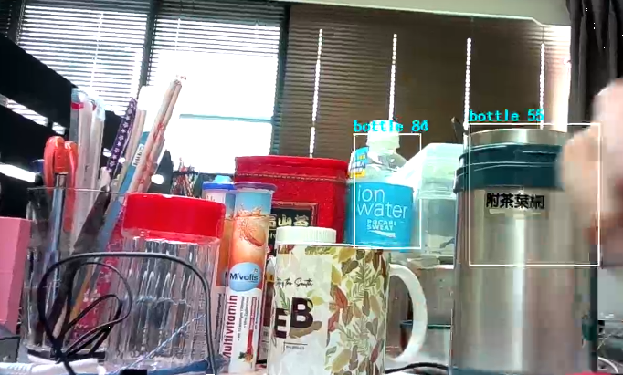
測試範例: ObjectDetectionLoop
訊息中會有目前辨識到的物件名稱

Slide 40
控制Servo
PWM_ServoControl

Slide 41
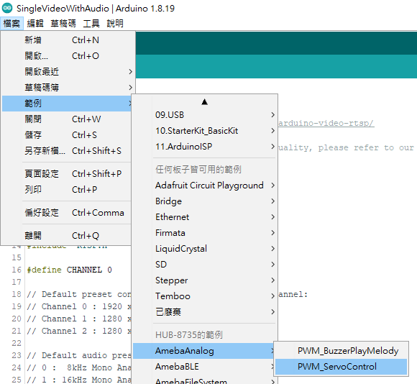
測試範例: PWM_ServoControl
燒錄過程同前

Slide 42
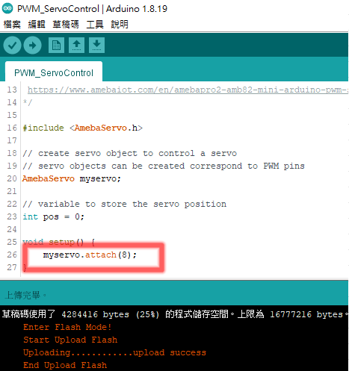
測試範例: PWM_ServoControl
使用pin8 (PF15) 具有PWM功能

Slide 43
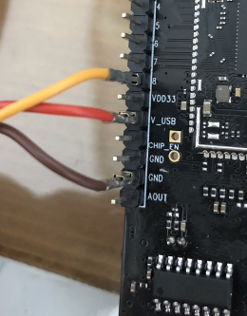
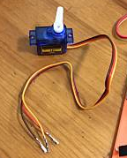
測試範例: PWM_ServoControl
請把SG90的三個pin腳取出
分別接到5V, Gnd, pin8的腳位

Slide 44
測試範例: PWM_ServoControl
請把SG90的三個pin腳取出
分別接到5V, Gnd, pin8的腳位
燒錄程式後，會由0度轉到180度，再轉回0度
https://www.amebaiot.com/zh/amebapro2-amb82-mini-arduino-pwm-servo/
Ameba的Servo API仿照Arduino的API, 但是Arduino已經有原生的Servo API, 所以header檔我們改成“AmebaServo.h”, Class的名稱也改成AmebaServo

Slide 45
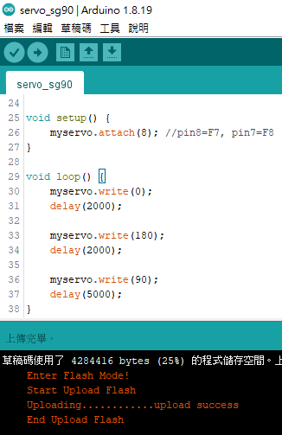
測試範例: PWM_ServoControl
我們可以進一步把程式 簡單改為如右
(燒錄前先把servo取下， 比較不會因用電問題失敗)

Slide 46
人臉辨識

Slide 47
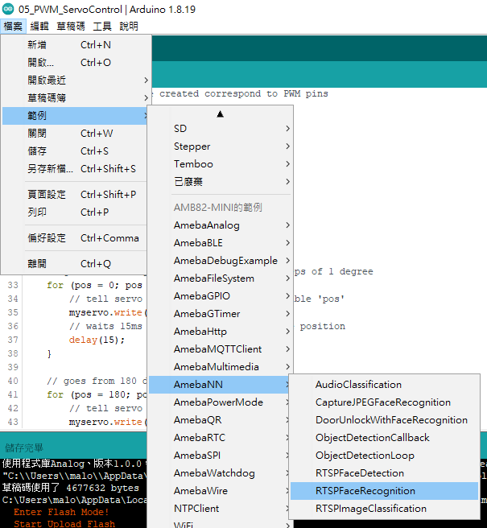
測試範例: RTSPFaceRecognition
開啟範例程式

Slide 48
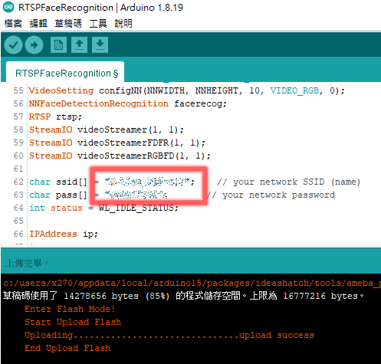
測試範例: RTSPFaceRecognition
修改ssid, pass

Slide 49
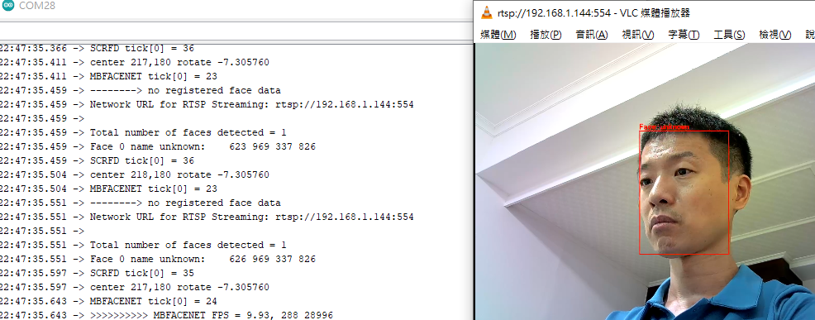
測試範例: RTSPFaceRecognition
一開始辨識為unknown

Slide 50
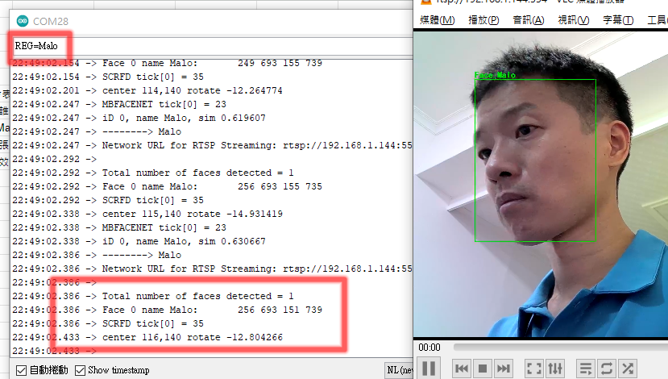
測試範例: RTSPFaceRecognition
下指令「REG=Malo」時，只能有目標在影像中
之後看到Malo就會標記出來

Slide 51
人臉辨識門禁系統
DoorUnlockWithFaceRecognition

Slide 52
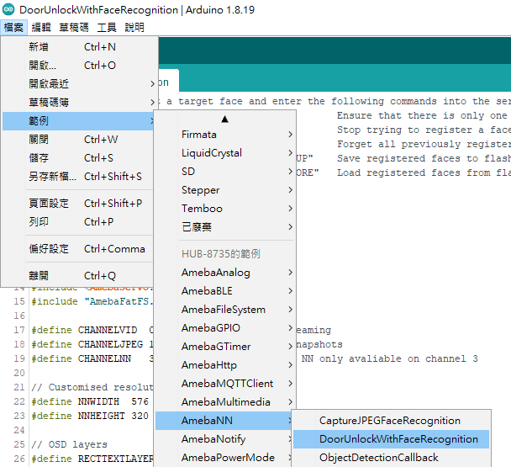
測試範例: DoorUnlockWithFaceRecognition

Slide 53
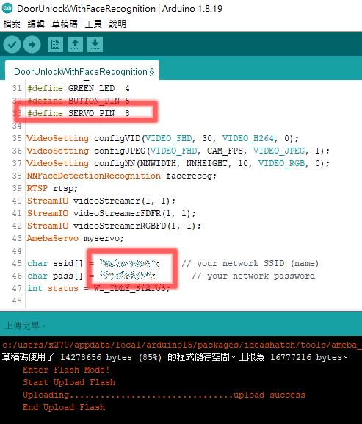
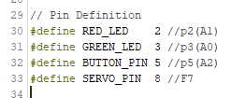
測試範例: DoorUnlockWithFaceRecognition
修改ssid, pass
確認接到pin8
完整版加入以下
Notes:
https://www.amebaiot.com/en/amebapro2-amb82-mini-arduino-neuralnework-face-recognition-unlock/

Slide 54
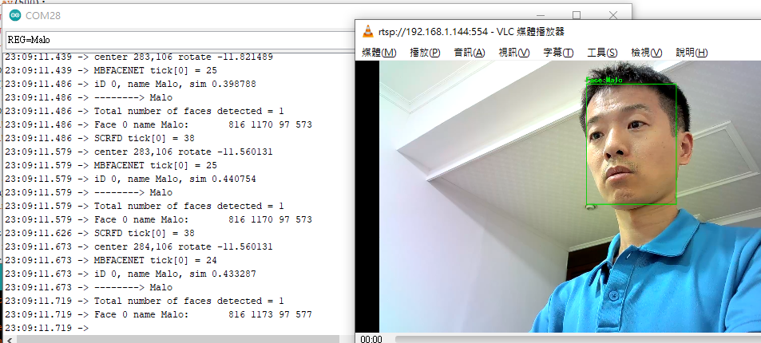
測試範例: DoorUnlockWithFaceRecognition
同臉部辨識一樣使用REG去註冊一張臉

Slide 55
測試範例: DoorUnlockWithFaceRecognition
同臉部辨識一樣使用REG去註冊一張臉

Slide 56
測試範例: RTSPFaceDetection_Track
人臉追踨雲台應用
人臉離開影像正中央時，攝影機會自動跟隨轉動

